Slide 1
PIANO
EDUCATRÓNICA VOLUMEN 2

Slide 2
Contenido
Aprendizaje
Objetivo
Forma de trabajo
Introducción
Componentes necesarios
Construcción
Conexiones
Programación
Retos

Slide 3
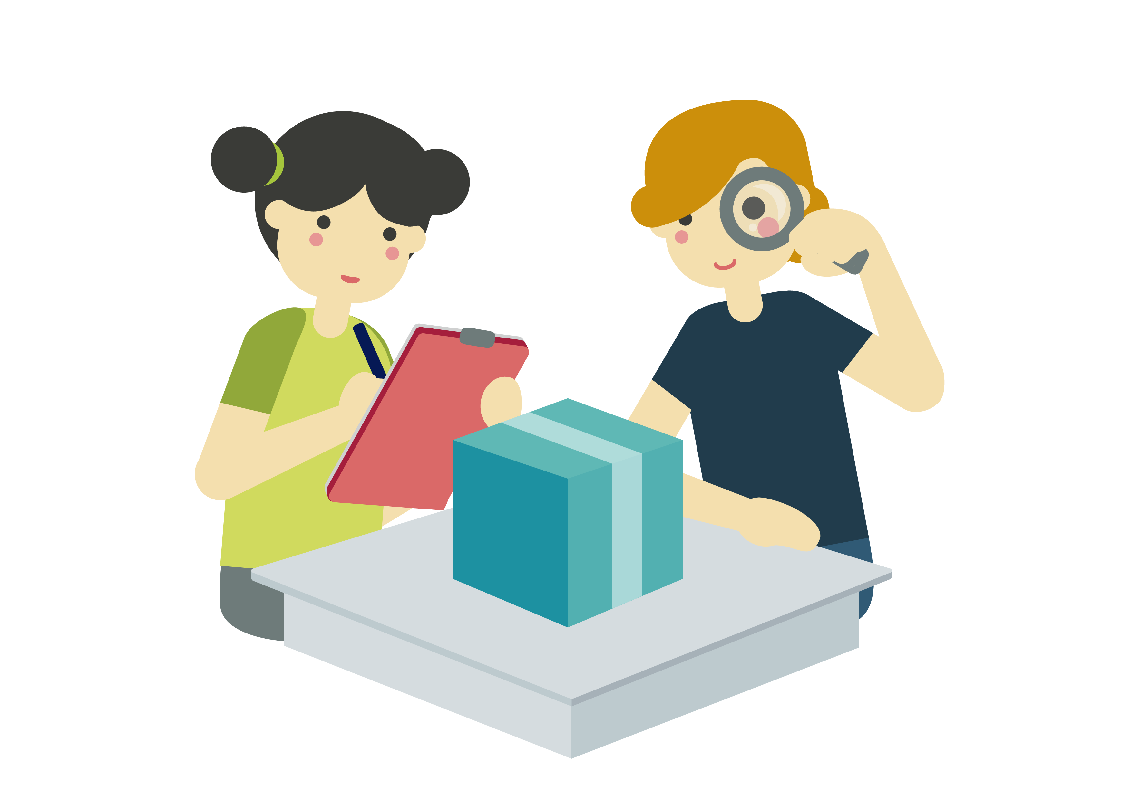
Aprendizaje
Desarrollar habilidades de trabajo en equipo y comunicación.
Identificar y conectar de manera adecuada los componentes que forman parte del circuito.
Comprender el funcionamiento básico de cada uno de los componentes y su papel dentro del circuito.
Comprender la lógica de programación de cada uno de los bloques y construir un conjunto de instrucciones para completar el programa que se cargará en la tarjeta Arduino.
Conocer los beneficios de la música y tipos de instrumentos musicales.

Slide 4
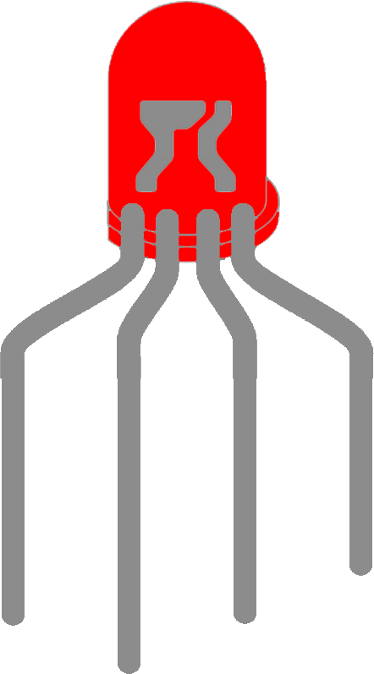

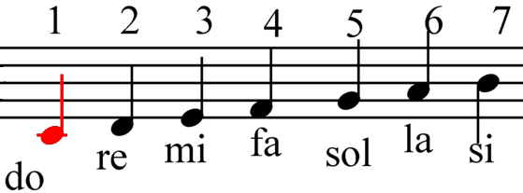


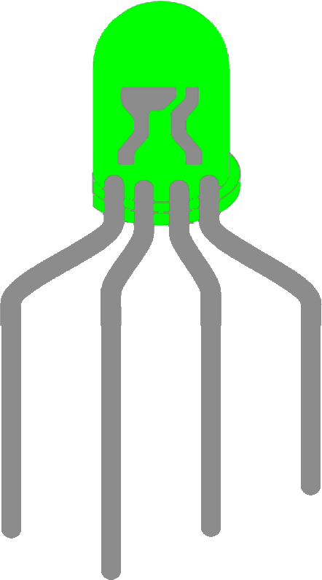
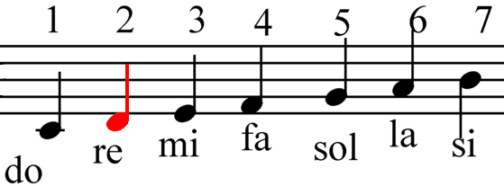
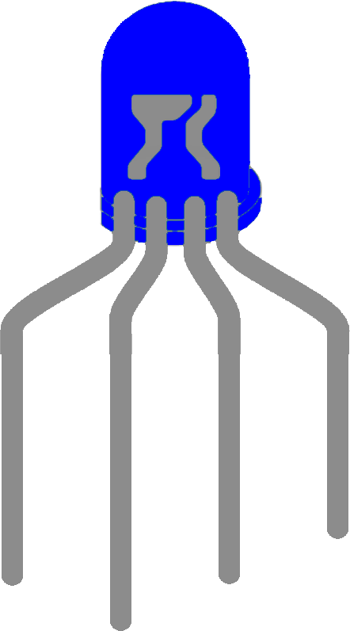
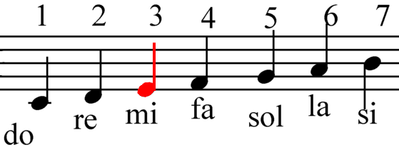
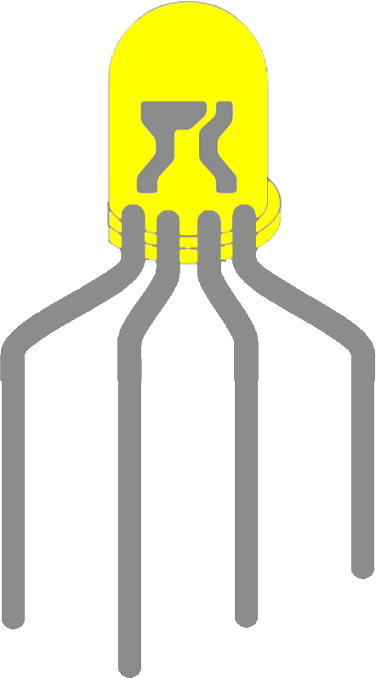
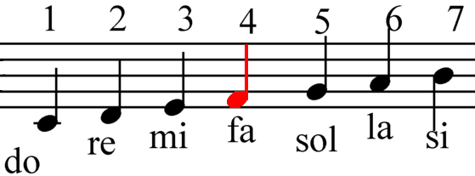
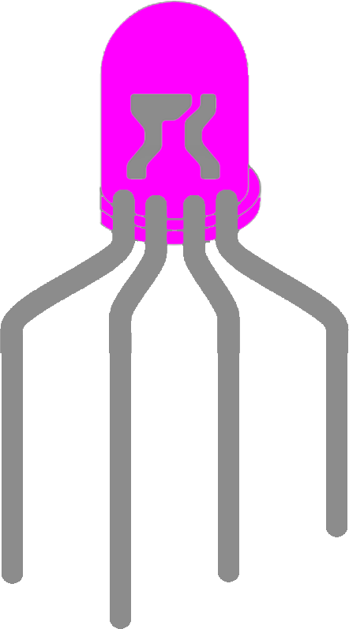
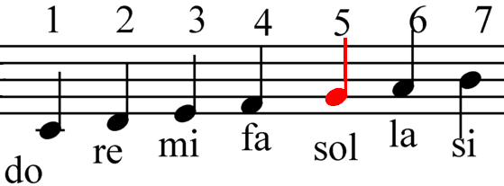
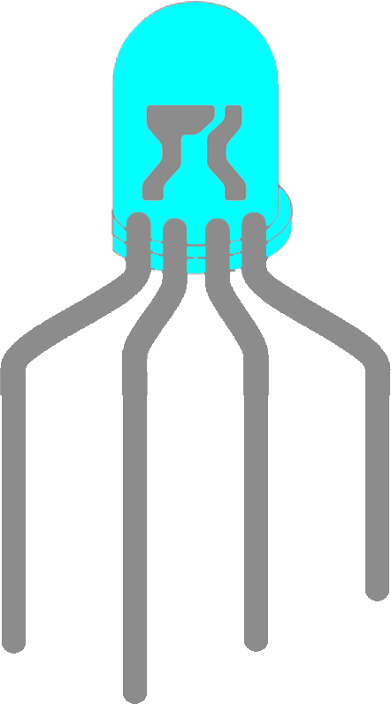
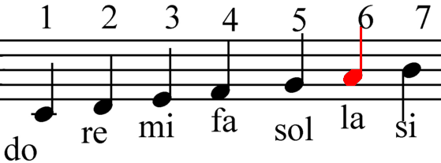
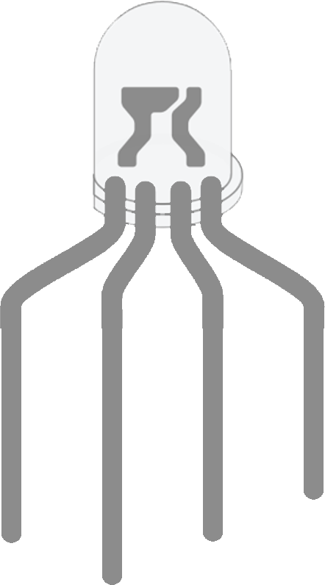
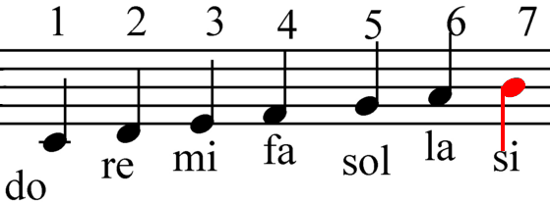
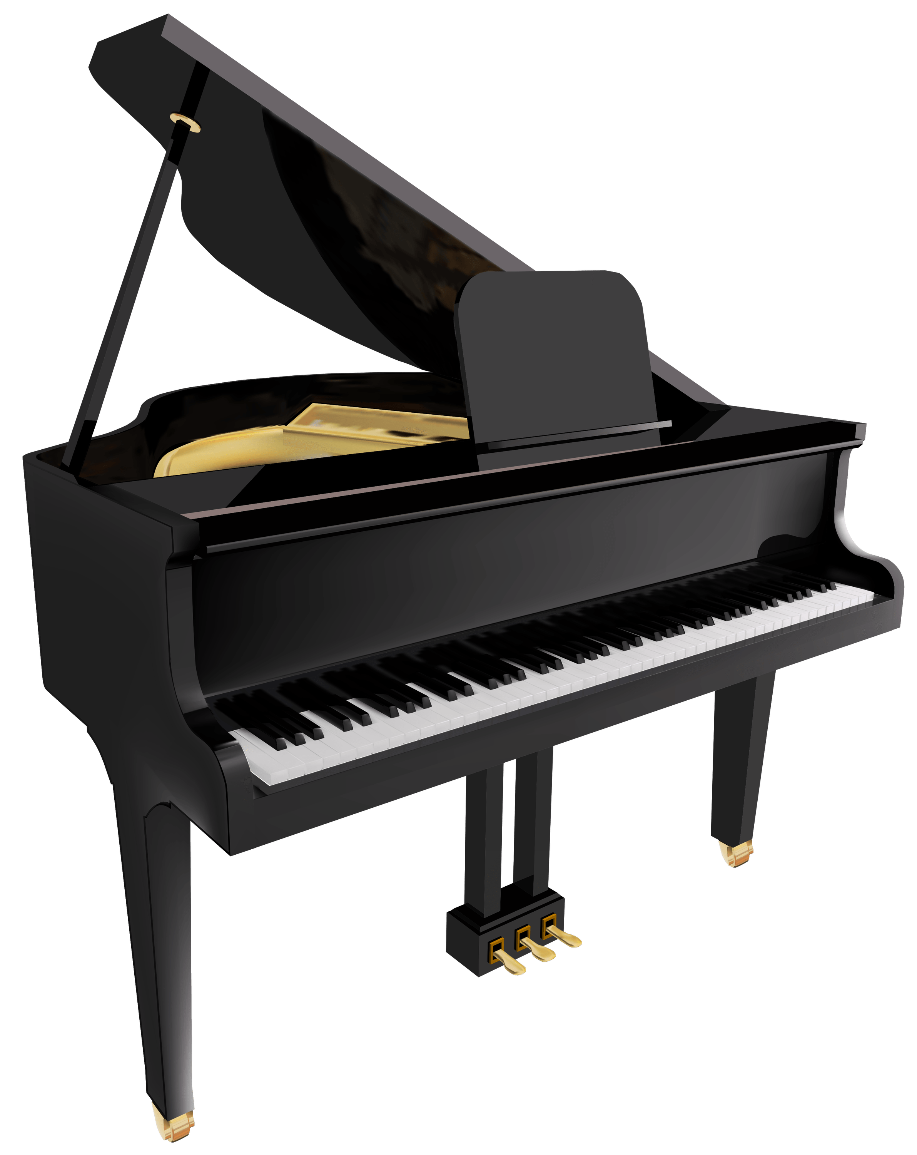
Objetivo
Simular el sonido de las teclas del piano convencional, de tal manera que al momento de presionar una tecla determinada de la computadora, se enciende el LED RGB con un color determinado y a la vez emite un sonido por medio de la bocina

Slide 5
Forma de trabajo
ROL 1: Constructor
Se encarga de cortar y armar la parte de cartón del proyecto.
ROL 2: Electrónico
Se encarga de hacer las conexiones necesarias de los componentes electrónicos.
ROL 3: Programador
Se encarga de realizar el programa en la computadora.
ROL 4: Administrador (Opcional)
Se encarga de revisar los componentes y recursos y se asegura de que el equipo esté completo.

Slide 6
Introducción
¿Cuáles son los beneficios de la música?
¿Qué pasaría si no existiera la música?
¿Qué tipos de instrumentos musicales conocen?
Historia de la música:
https://www.youtube.com/watch?v=6jgqlUp4MkM
Importancia de la música:
https://www.youtube.com/watch?v=ED_Mok754DQ

Slide 7
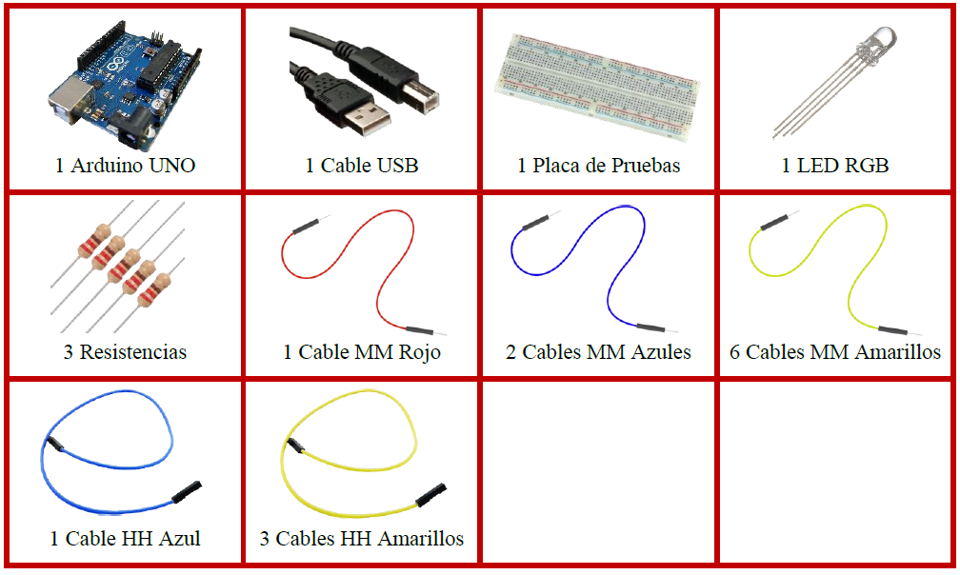
Componentes necesarios

Slide 8
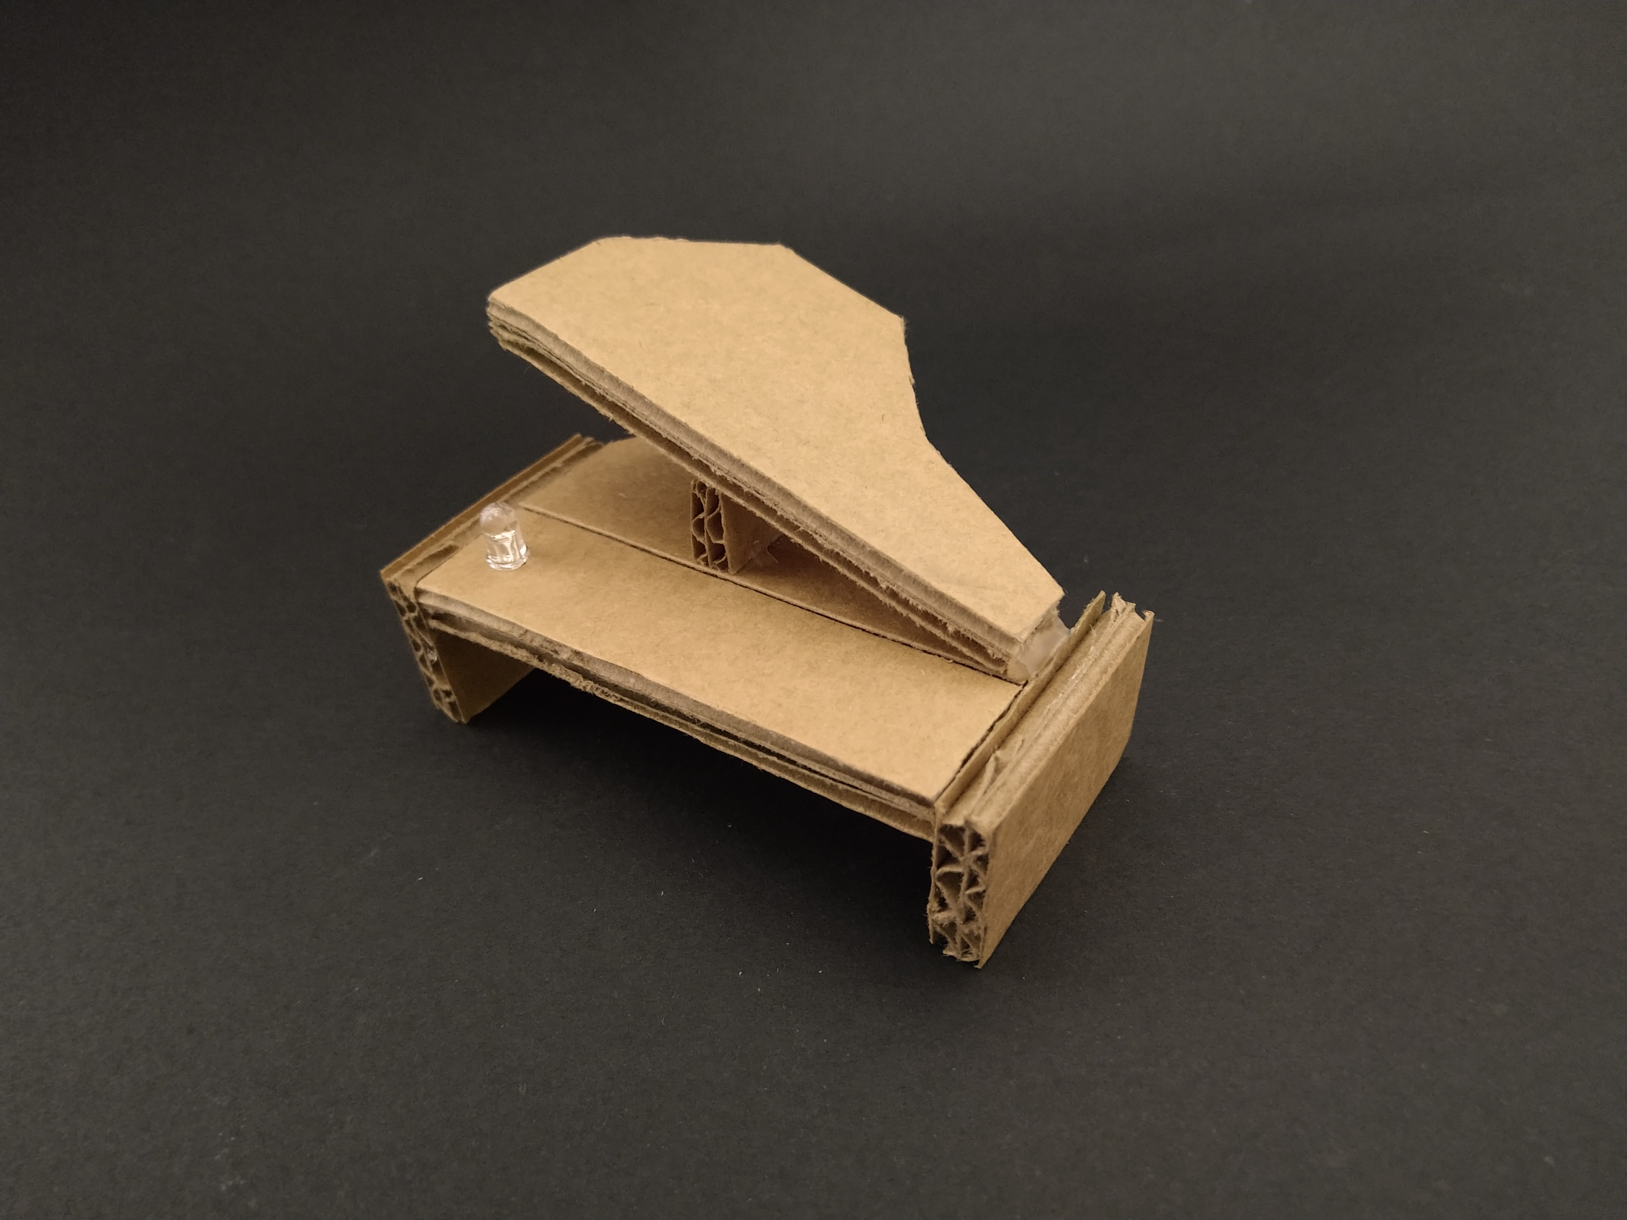
Construcción
Método 1
Utilizando material reciclable o cartón.
Link para acceder a las instrucciones:
https://drive.google.com/drive/folders/1JTJa7Q2OPlXQPmZBr6QERYIduHsxRzho
Link de descarga de la hoja de medidas:
https://drive.google.com/drive/folders/1ypVwNywD9b4sb1ZI1S_-7OU2tBrSZC0Z

Slide 9
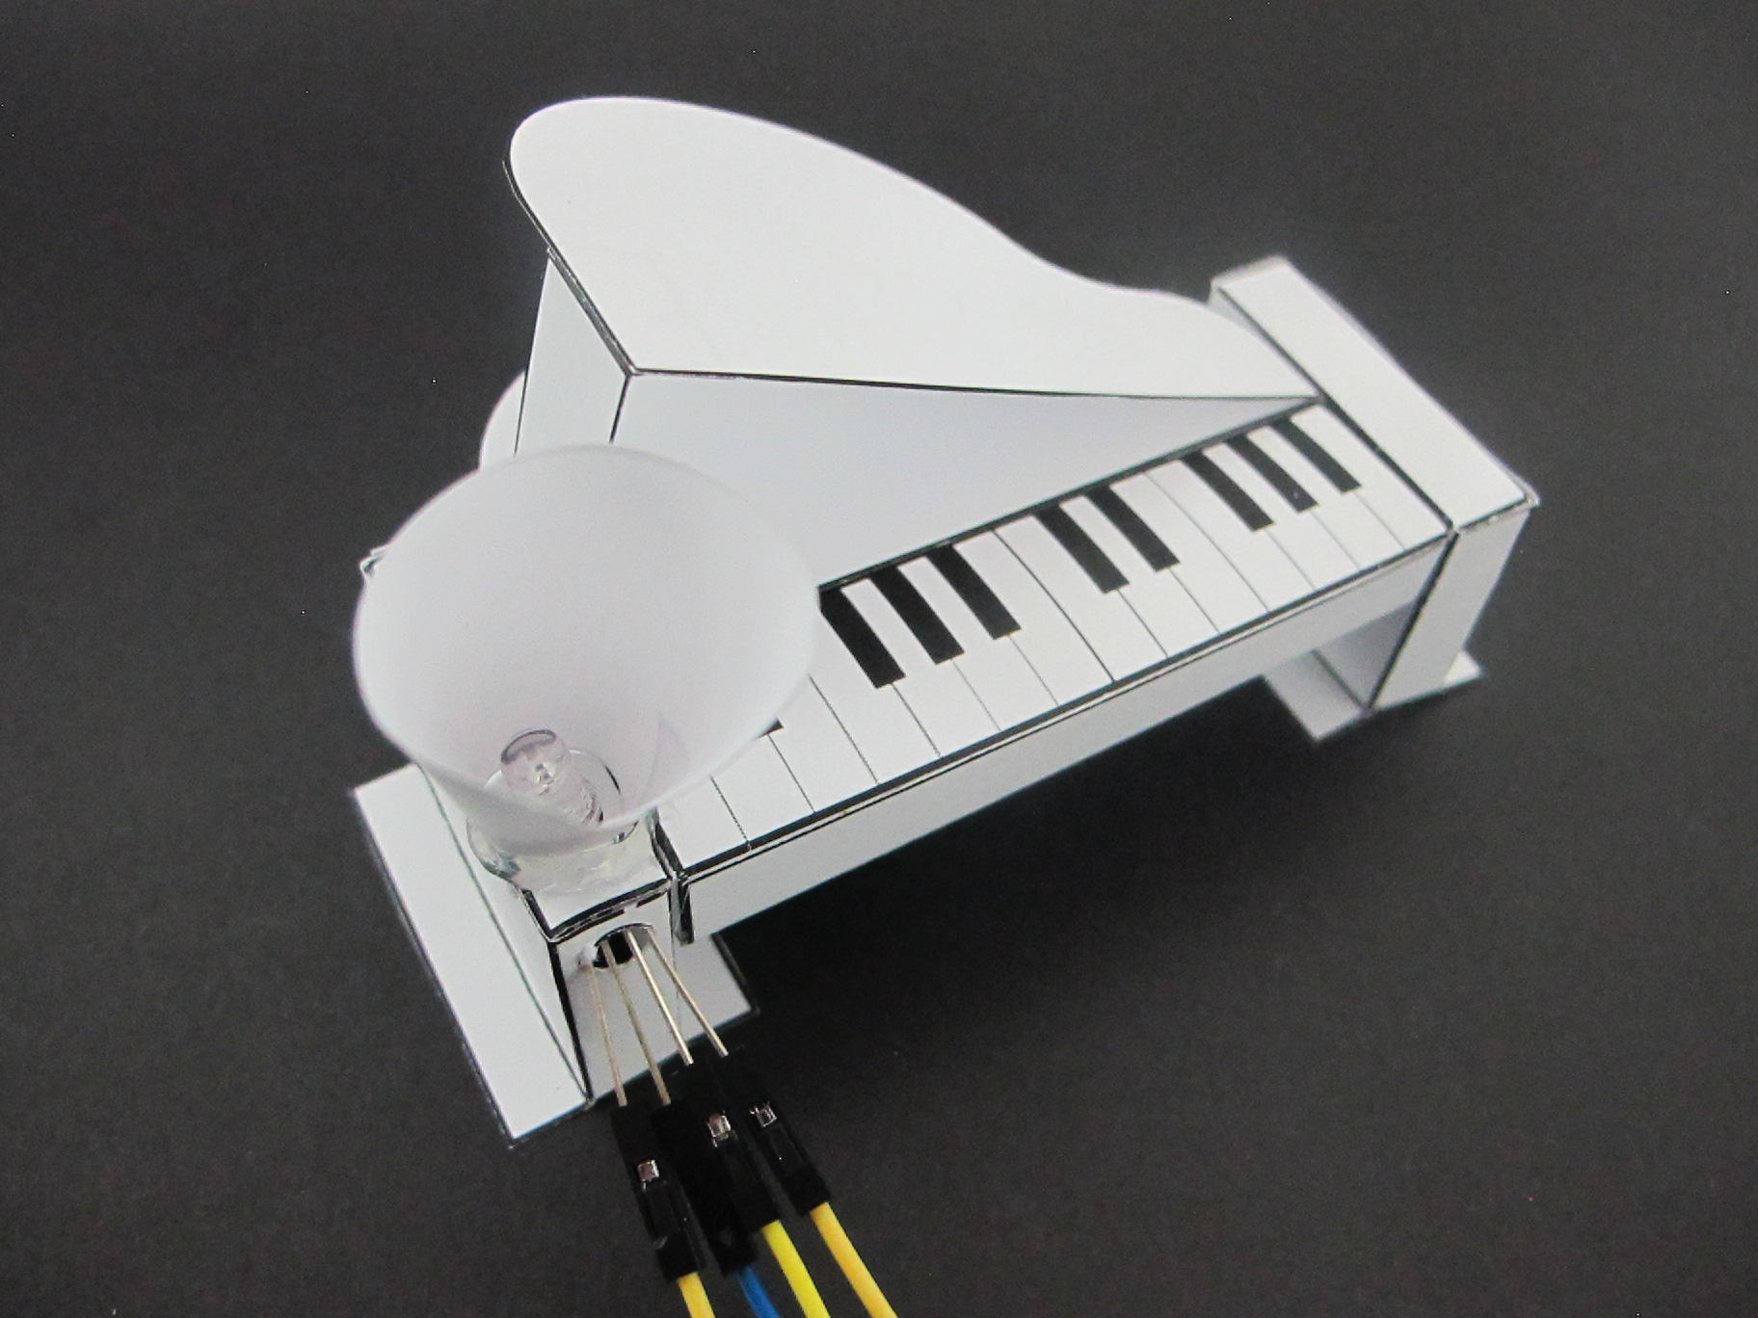
Construcción
Método 2
Utilizando el recortable con hoja opalina.
Link para acceder a las instrucciones:
https://drive.google.com/drive/folders/192ngdVk9T9yyxARASkE7LCInA8Z7Z5b9
Link de descarga del recortable:
https://drive.google.com/drive/folders/1F6wrNswbVqb0W4r3CAZaysA9d-Zm9vTg

Slide 10
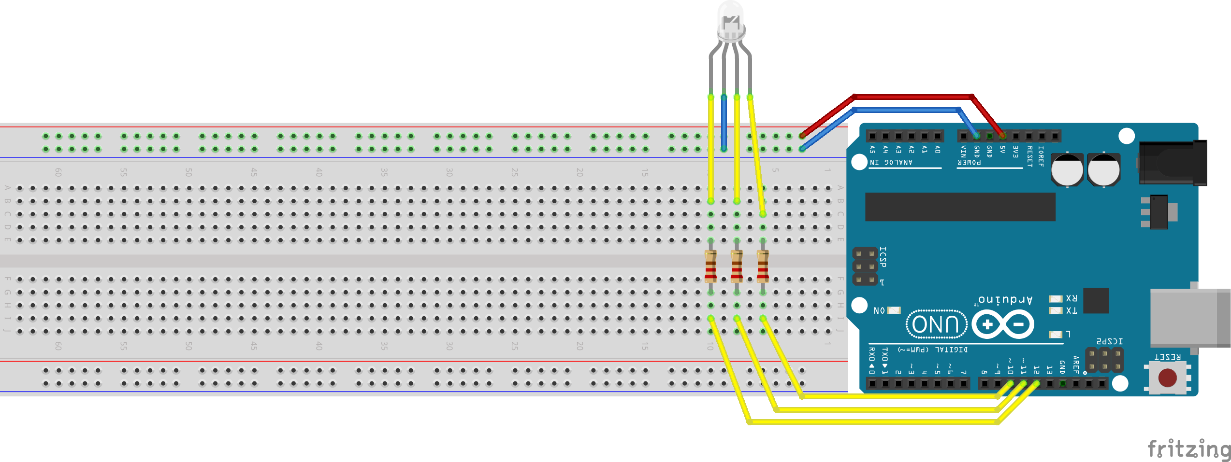
Conexiones

Slide 11

Paso 1
Arduino

Slide 12

Paso 2
5V
Cable

Slide 13

Paso 3
Cable
GND

Slide 14

Paso 4
Resistencia

Slide 15
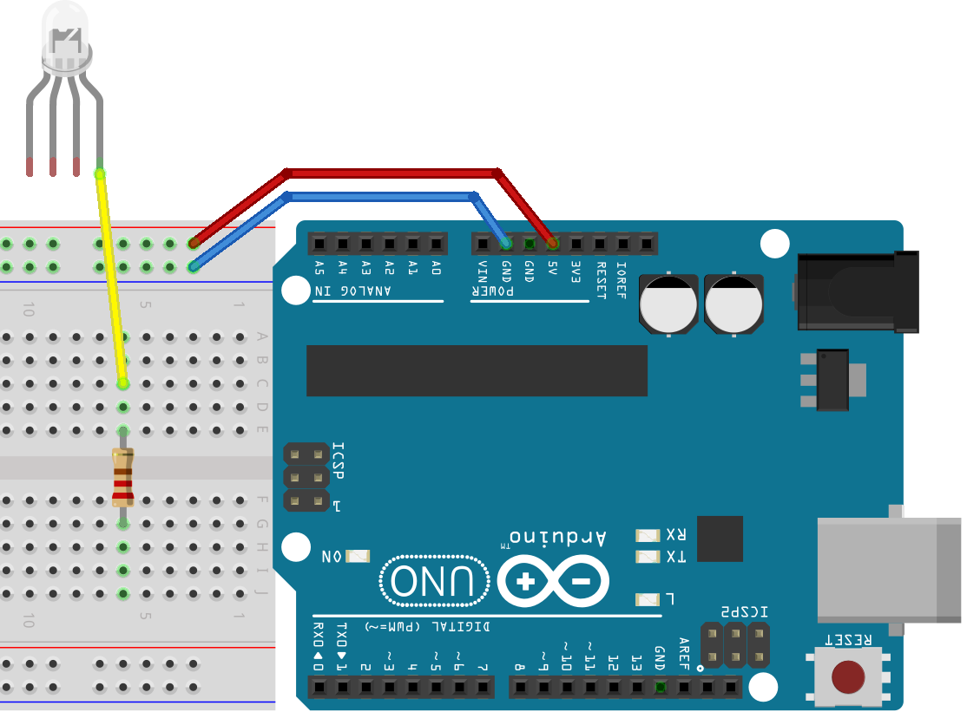
Paso 5
Cable

Slide 16
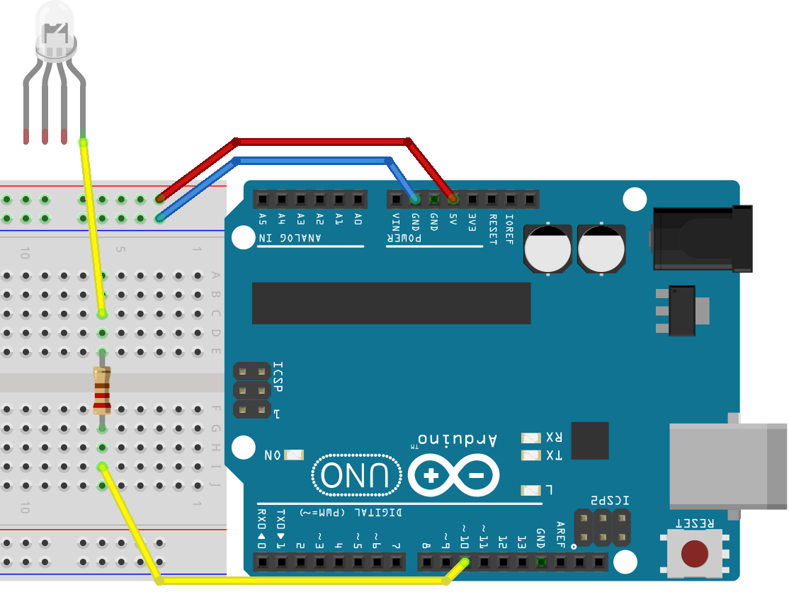
Paso 6
D10
Cable

Slide 17

Paso 7
Resistencia

Slide 18

Paso 8
Cable

Slide 19
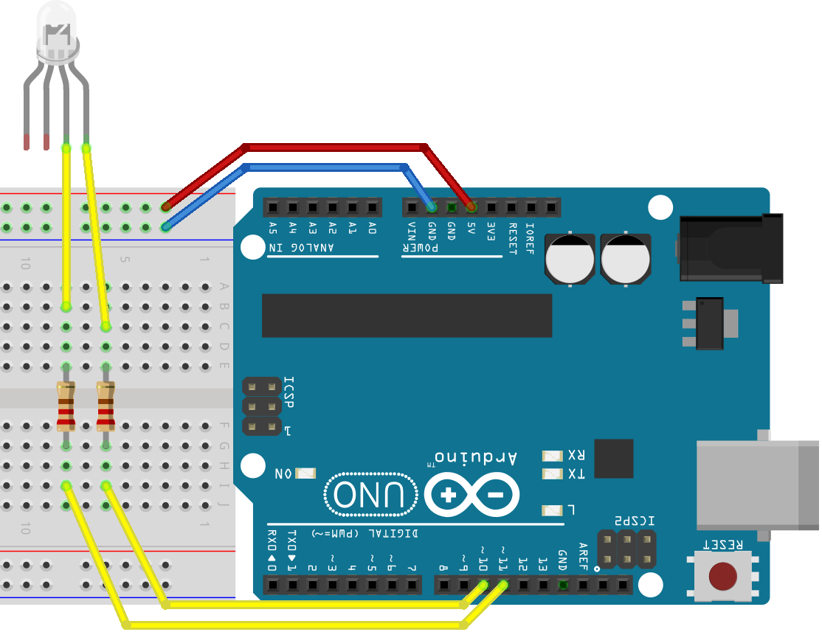
Paso 9
D11
Cable

Slide 20
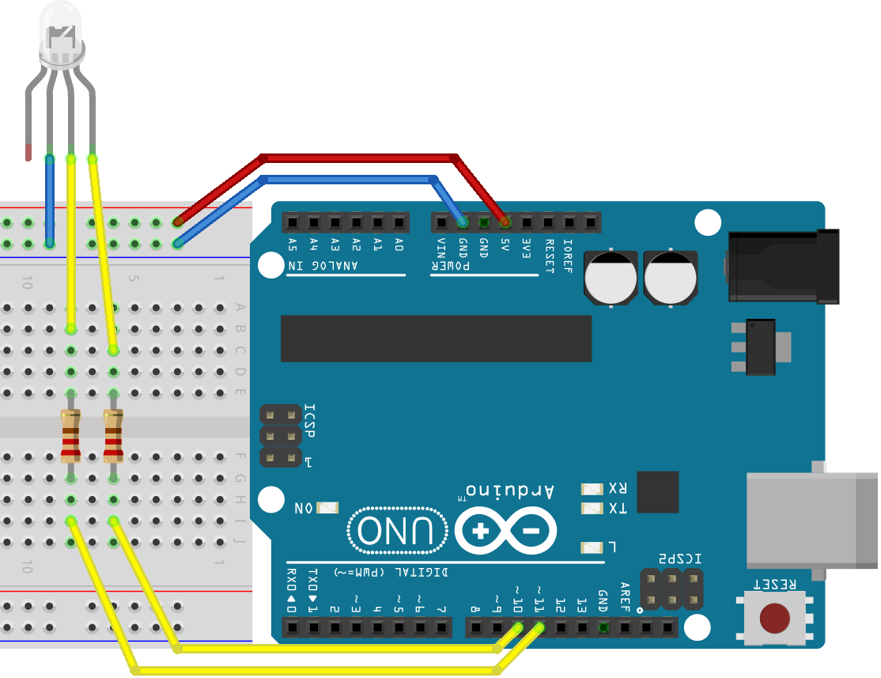
Paso 10
Cable

Slide 21
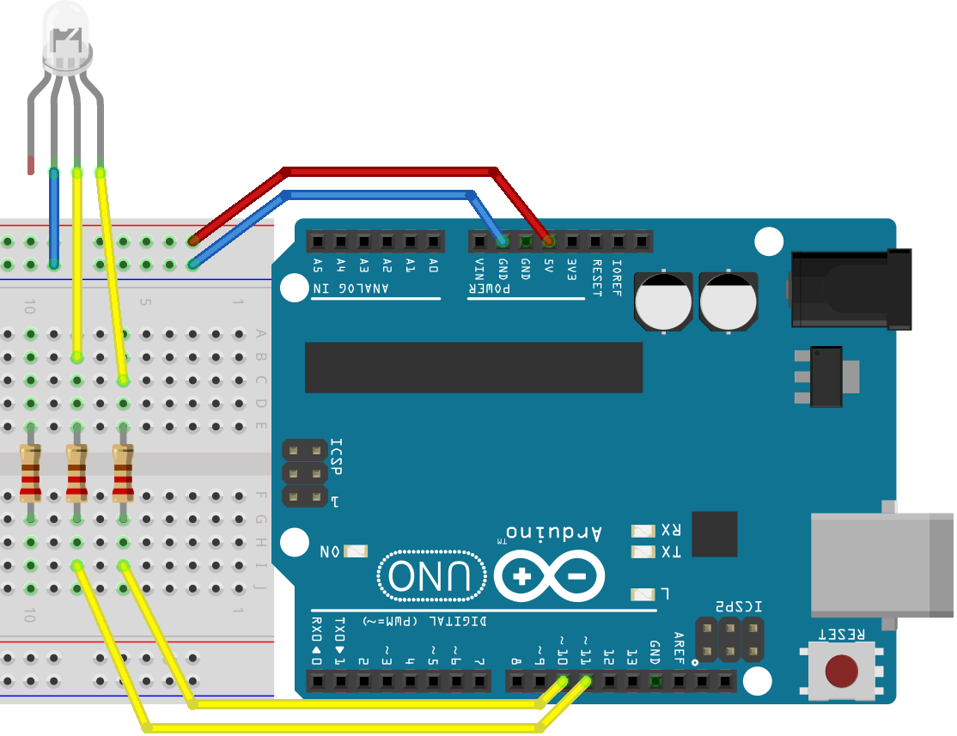
Paso 11
Resistencia

Slide 22

Paso 12
Cable

Slide 23
Paso 13
D12
Cable

Slide 24

Programación
Dar doble clic en el icono del escritorio que dice S4A, para abrir el programa.

Slide 25
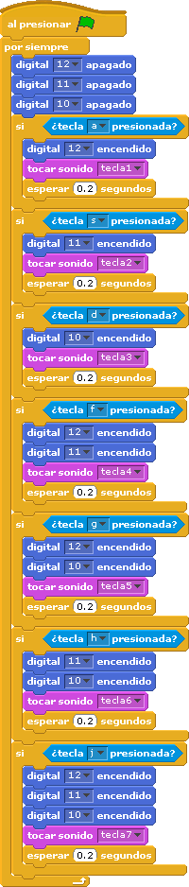
Arrastrar y acomodar los bloques como se muestra en la imagen, que se encuentran en la sección de control, sonido y movimiento, seleccionar los números correspondientes.

Slide 26



Conectar cable USB al Arduino y a la computadora.

Slide 27

Dar clic en la bandera verde para correr el programa en la tarjeta.
Se iluminará el contorno del programa indicando que se llevó a cabo correctamente.
CLIC

Slide 28
Retos
Una vez terminado el proyecto proponer los siguientes retos:
Hacer que al presionar una tecla enciendan uno tras otro 3 diferentes colores y emitan diferentes sonidos de forma automática.

